Slide 1
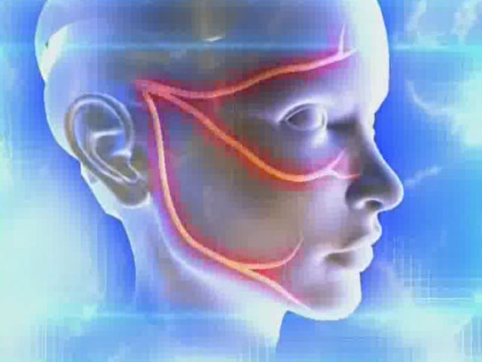
Невралгия тройничного нерва

Slide 2
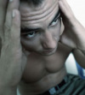
Невралгия - это боль, распространяющаяся по ходу ствола нерва (в данном случае тройничного) или его ветвям, иногда сопровождающаяся повышенной чувствительностью в той области, которая иннервируется этим нервом.

Slide 3
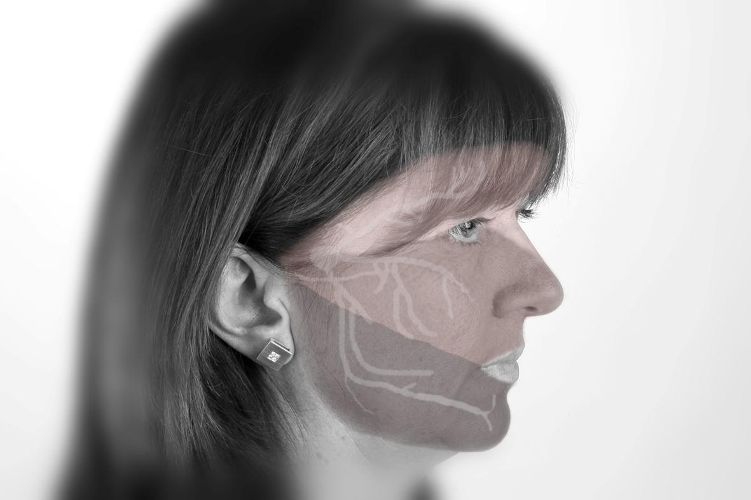
Тройничный нерв – пятый по счету из двенадцати пар черепно-мозговых нервов. Функция нерва – обеспечение чувствительности в области лица. Один тройничный нерв идет с левой стороны лица, а другой - справа.

Slide 4
Тройничный нерв берет свое начало в полости черепа и проводит нервные импульсы от чувствительных рецепторов лица к мозгу, т.е. обеспечивает связь лица с головным мозгом. Чувствительный корешок нерва отходит от головного мозга и почти сразу разделяется на 3 ветви, которые выходят на поверхность через естественные отверстия в костях черепа и обеспечивают чувствительность лица к прикосновению, боли, теплу и холоду.

Slide 5
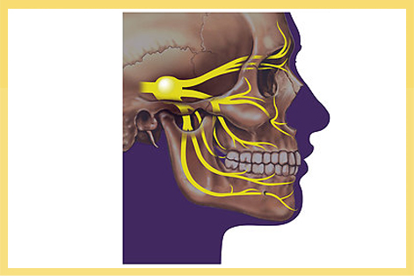
I ветвь иннервирует лоб, бровь и глаз,
II - щеки, нос, верхнюю губу, верхнюю челюсть и небо,
III - подбородок, нижнюю губу, нижнюю челюсть, язык и висок.

Slide 6
Причины невралгии тройничного нерва
Боль при невралгии тройничного нерва связана с раздражением тройничного нерва. Причиной боли является, обычно, соприкосновение артерии и вены с тройничным нервом в области основания черепа. В этом месте происходит сдавление нерва, что и является причиной боли.
К другим причинам невралгии тройничного нерва относятся сдавление нерва опухолью, множественным склерозом, что приводит к разрушению так называемой миелиновой оболочки нерва. Обычно развитие невралгии тройничного нерва у молодых связано с множественным склерозом.

Slide 7
Признаки невралгии тройничного нерва
Обычно приступы боли начинаются с зон, лежащих в области иннервации II и III ветвей, (щеки, нос, верхняя губа, верхняя челюсть, небо, подбородок, нижняя губа, нижняя челюсть, язык, висок). Но могут начаться и с I ветви - это область бровей, глаз и лба. Боли начинаются внезапно и имеют острый стреляющий (как током) характер. Несмотря на то, что поражается чувствительная часть тройничного нерва, во время приступа непроизвольно сокращаются лицевые мышцы (судорога или болевой тик).

Slide 8
Боль при невралгии тройничного нерва может быть:
Типичной, характерной для невралгии тройничного нерва, в течении заболевания имеются определенные периоды затихания. Боль носит стреляющий характер, похоже на удар током, и обычно провоцируется прикосновением к определенным участкам лица.
Нетипичная боль обычно бывает постоянной, она захватывает более обширную часть лица. При таком течении заболевания может не быть периода затихания болей. Лечение такой невралгии более трудное.

Slide 9
Невралгия тройничного нерва – цикличное заболевание. Периоды обострения болей чередуются периодами их стихания. Обычно, боли длятся определенное время с коротким промежутком между ними. У некоторых больных боли наблюдаются редко, один раз в день. У других же болевые атаки наблюдаются каждый час. Боль чаще начинается в виде удара током, достигая своего пика за 20 секунд и далее длится какое-то время.

Slide 10
Факторы, провоцирующие начало атаки невралгии тройничного нерва:
Легкое прикосновение к коже лица
Умывание
Бритье
Чистка зубов
Удар по носу
Легкое дуновение ветра
Макияж
Улыбка
Разговор

Slide 11
Диагностика невралгии тройничного нерва
Обычно диагноз невралгии тройничного нерва ставится на основании жалоб больного и его осмотра. В диагностике причины невралгии имеет значение магнитно-резонансная томография. Она позволяет выявить опухоль или признаки множественного склероза. Однако, другие причины, способные вызвать невралгию тройничного нерва, редко выявляются с помощью магнитно-резонансной томографии.

Slide 12
Лечение невралгии тройничного нерва
Симптомы могут быть купированы обезболивающими, успокаивающими и противосудорожными средствами, блокадой нерва (введение обезболивающего средства в область нерва). Хороший эффект дает назначение противосудорожного лекарственного препарата. Назначаются также физиотерапевтические процедуры. Широко применяется электростимуляция пораженных ветвей тройничного нерва, рефлексотерапия. Но очень часто все эти методики не дают нужного эффекта и тогда применяется оперативное лечение.

